Slide 1
UI 설계 보고서
학사관리 프로그램(EZCOL)
쉽게 사용할 수 있는 학사관리 프로그램
김형준 Kim Hyung Jun
2019-10-05~
2019-12-23

Slide 2
Information Architecture
#1 프로젝트 개요
번호 | DEPTH1 | DEPTH2 | DEPTH3 | DEPTH4 | 비고
1 | 메인페이지 | 로그인 |  |  | 학생,직원,교수별
 |  | 로그아웃
 |  | 학교 소식
 |  | 공지사항
 |  | 협력 사이트

Slide 3
Information Architecture
#1 프로젝트 개요
번호 | DEPTH1 | DEPTH2 | DEPTH3 | DEPTH4 | 비고
2 | 수업관리 메인화면 | 수업 추가 |  |  | 직원기능
 |  | 수업 정보 상세 보기 | 수업 정보 삭제
 |  |  | 수업 정보 수정
 |  | 수업 정보 검색
3 | 학생관리 메인화면 | 학생추가
 |  | 학생 정보 상세보기 | 학생 정보 삭제
 |  |  | 학생 정보 수정
 |  | 학생 정보 검색

Slide 4
Information Architecture
#1 프로젝트 개요
번호 | DEPTH1 | DEPTH2 | DEPTH3 | DEPTH4 | 비고
4 | 교수관리 메인화면 | 교수 추가 |  |  | 직원기능
 |  | 교수 정보 상세보기 | 교수 정보 삭제
 |  |  | 교수 정보 수정
 |  | 교수 정보 검색
5 | 직원관리 메인화면 | 직원 추가
 |  | 직원 정보 상세보기 | 직원 정보 삭제
 |  |  | 직원 정보 수정
 |  | 직원 정보 검색

Slide 5
Information Architecture
#1 프로젝트 개요
번호 | DEPTH1 | DEPTH2 | DEPTH3 | DEPTH4 | 비고
6 | 학과관리 메인화면 | 학과 추가 |  |  | 직원기능
 |  | 학과 정보 상세보기 | 학과 정보 삭제
 |  |  | 학과 정보 추가
 |  | 학과 정보 검색
7 | 공지사항 관리 메인화면 | 공지사항 작성
 |  | 공지사항 상세보기 | 공지사항 삭제
 |  |  | 공지사항 수정
 |  | 공지사항 검색

Slide 6
Information Architecture
#1 프로젝트 개요
번호 | DEPTH1 | DEPTH2 | DEPTH3 | DEPTH4 | 비고
8 | 휴/복학 처리 메인화면 | 휴/복학 신청 상세조회 |  |  | 직원기능
 |  | 휴/복학 신청 처리
 |  | 휴/복학 신청 검색

Slide 7
Information Architecture
#1 프로젝트 개요
번호 | DEPTH1 | DEPTH2 | DEPTH3 | DEPTH4 | 비고
9 | 수강관리 메인화면 | 수강 신청 |  |  | 학생기능 직관성과 학생 편의성을 위해 하나의 화면에서 진행됨
 |  | 수강 신청 취소
 |  | 수강 신청 내역 조회
10 | 수강신청 안내문 조회 |  |  |  | 학생기능
11 | 학점 조회
12 | 출결 조회
13 | 졸업 증명서 출력
14 | 성적 증명서 출력

Slide 8
Information Architecture
#1 프로젝트 개요
번호 | DEPTH1 | DEPTH2 | DEPTH3 | DEPTH4 | 비고
15 | 휴학신청 메인화면 | 휴학신청 |  |  | 학생 기능
 |  | 복학 신청
 |  | 신청 결과 조회 | 신청 취소
 |  |  | 신청 정보 수정
16 | 출결 관리 메인 화면 | 금일 수업 정보 상세 조회 | 출결 처리 |  | 교수 기능
17 | 학점 평가 메인 화면 | 강의 중인 수업 정보 상세 조회 | 학점 평가

Slide 9
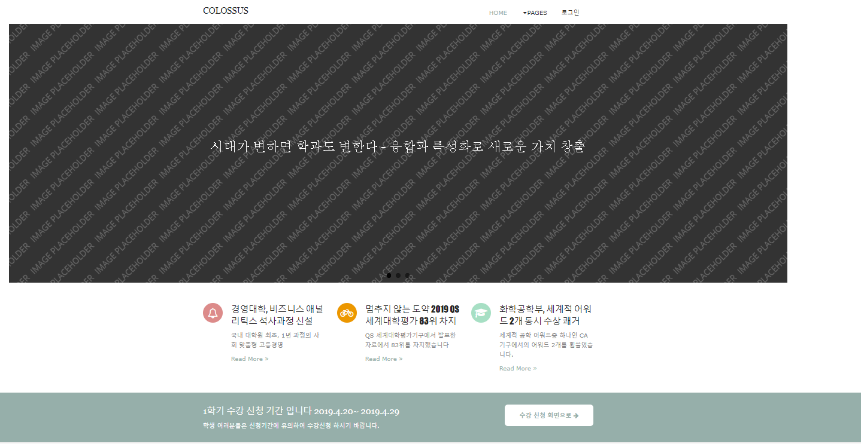
Story Board
#1 프로젝트 개요
EzCOL
페이지 이름 : main
HEADER (모든 페이지 공통) “EZCOL” 버튼 또는 HOME 버튼을 클릭하면 홈페이지 메인화면으로 돌아온다. PAGES 부분은 드랍다운 메뉴로 로그인했을때만 보여지며 학생,교수,직원별로 메뉴가 달라진다. BODY 1 .학교 소개에 관한 문구와 사진들 3장이 슬라이드형식으로 보여진다 2. 학교 소식(뉴스)에 관해서 최근 3개까지 보여지며 Read More 클릭시 자세히 볼 수 있다.
1
2
3

Slide 10
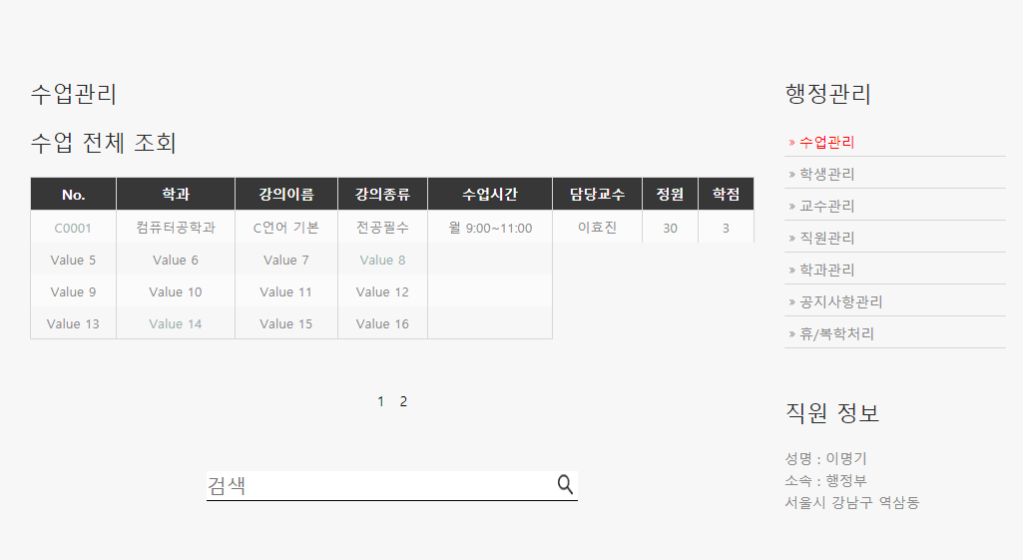
Story Board
#1 프로젝트 개요
페이지 이름 : classMain
BODY 등록 되어있는 수업을 전체 조회 할 수 있다. 상세 조회 하고싶은 열을 클릭하면 상세 조회 페이지로 이동한다. 하단에는 페이징 기능과 통합검색 기능이 구현 되어있음 (이하 중복 생략) 1. 사이드 메뉴, Header 부분의 드롭다운 메뉴와 같은 메뉴들로 구성 되어있으며 사용자(학생,교수,직원)별로 다름 2. 사용자의 정보를 간략하게 출력함 3번 버튼을 누르면 수업추가 입력 페이지로 이동함
1
3
수업 추가
2
3

Slide 11
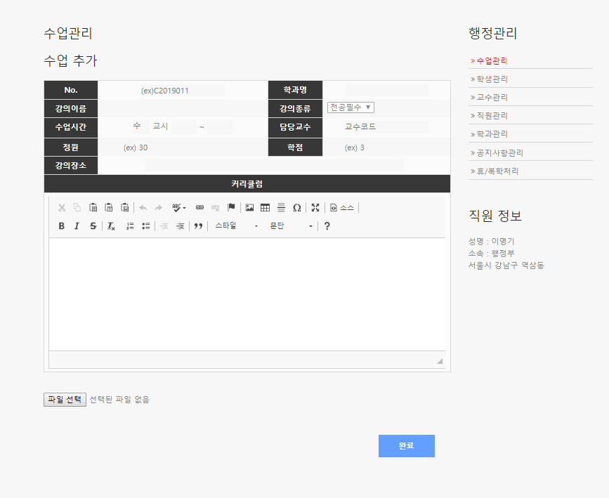
Story Board
#1 프로젝트 개요
페이지 이름 : classInsertForm
BODY ※수업 추가 화면은 수정 화면과 동일함 수업에 대한 정보들을 입력할 수 있으며, 사용자의 편의를 위해 학과 코드나 교수코드를 입력하면 Ajax를 통해 실시간으로 바로 옆 텍스트 박스에 학과 이름과 교수이름이 출력됨 파일을 첨부 할 수 있다. 완료버튼을 누르면 수업이 추가된다.
1
D1121
화학과
P0003
김덕배
2
3

Slide 12
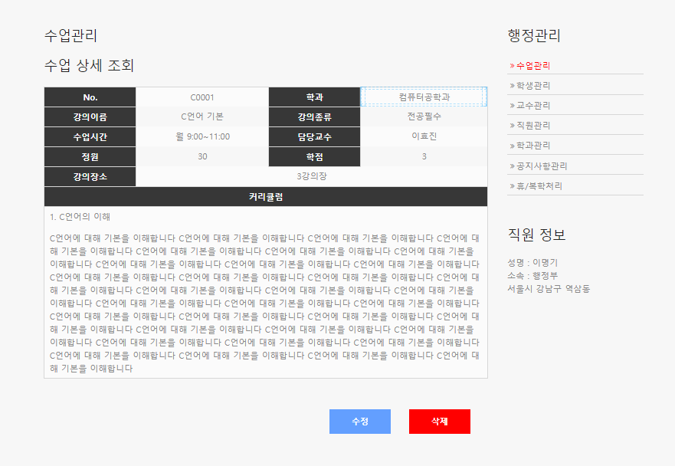
Story Board
#1 프로젝트 개요
페이지 이름 : classDetail
BODY 수업 상세 정보를 조회할 수 있다. 하단의 수정,삭제버튼을 누르면 해당 페이지로 이동한다. 첨부된 파일을 다운로드 받을 수 있다.
1
첨부 파일
테스트.hwp

Slide 13
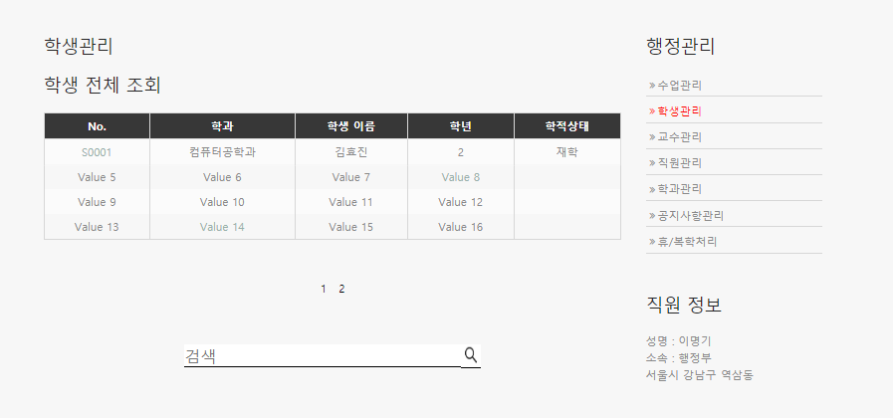
Story Board
#1 프로젝트 개요
페이지 이름 : studentMain
BODY 전체 학생 정보를 조회할 수 있다. 학과, 학생이름으로 통합검색이 가능. 해당 행을 클릭하면 상세 정보 조회 가능. 학생 추가 버튼을 누르면 정보 입력페이지로 이동.
2
학생 추가
1
3

Slide 14
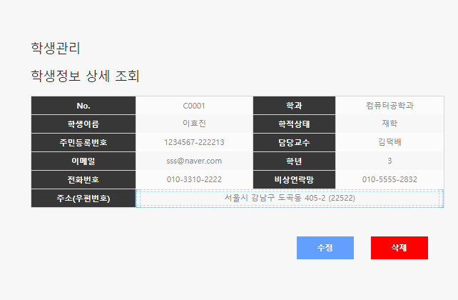
Story Board
#1 프로젝트 개요
페이지 이름 : studentDetail
BODY 선택한 학생의 상세 정보를 조회할 수 있다. 하단의 수정,삭제버튼을 누르면 해당 페이지로 이동한다.

Slide 15
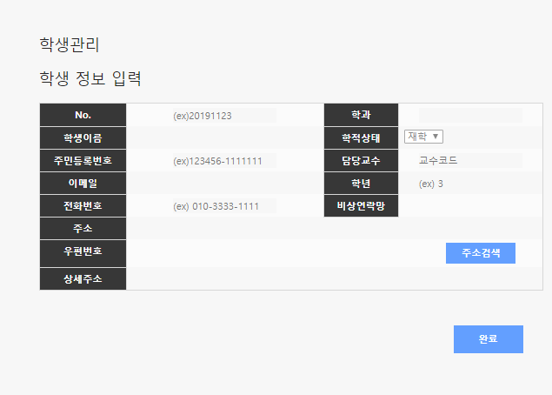
Story Board
#1 프로젝트 개요
페이지 이름 : studentInsert
BODY ※학생 정보 추가 화면은 수정 화면과 동일함 새로운 학생 정보를 추가 할 수 있다 학과코드를 입력하면 사용자의 편의를 위해 학과명이 옆 텍스트 박스에 출력된다. 주소검색 버튼을 누르면 kakao 주소지 검색창이 팝업되며 주소 및 우편번호에 값이 입력된다. (이하 중복 생략) 하단에 완료 버튼을 누를시 학생관리 메인화면으로 이동한다.
D1121
화학과

Slide 16
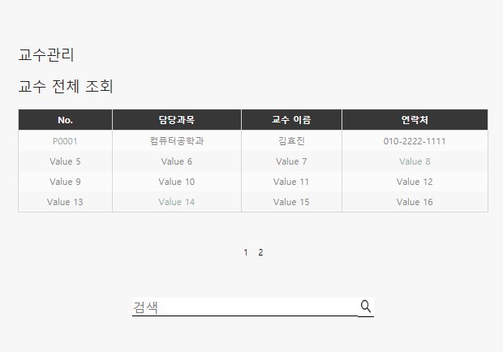
Story Board
#1 프로젝트 개요
페이지 이름 : teacherMain
BODY 등록 되어있는 전체 교수 정보가 출력된다. 해당 행을 클릭하면 상세 정보 조회 페이지로 이동한다. 하단의 검색창에서는 담당과목 및 교수 이름으로 통합검색 기능을 사용 할 수 있다. 교수 추가 버튼을 누르면 정보 입력 페이지로 이동한다.
교수 추가

Slide 17
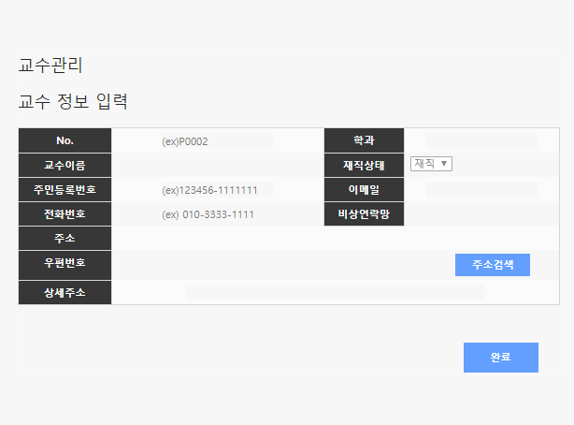
Story Board
#1 프로젝트 개요
페이지 이름 : teacherInsert
BODY ※교수 정보 및 수정페이지는 동일함 새로운 교수 정보를 추가할 수 있다 학과코드를 입력하면 사용자의 편의를 위해 학과명이 옆 텍스트 박스에 출력된다.
D1121
화학과

Slide 18
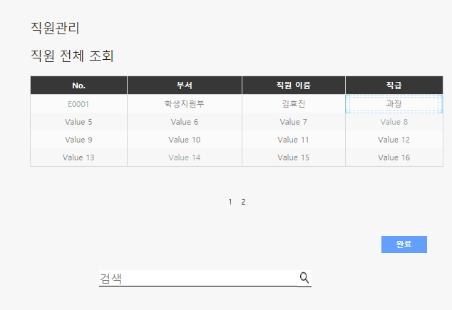
Story Board
#1 프로젝트 개요
페이지 이름 : empMain
BODY 전체 직원들의 정보를 조회 할 수 있다. 해당 행을 클릭하면 직원 정보 상세 조회 페이지로 이동한다. 직원 추가 버튼을 누르면 직원 정보 입력 페이지로 이동한다. 하단의 검색창은 부서 및 이름 통합검색 기능을 지원한다.
직원 추가

Slide 19
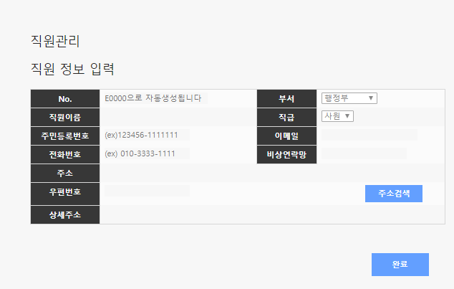
Story Board
#1 프로젝트 개요
페이지 이름 : empInsert
BODY ※직원 추가 페이지는 수정 페이지와 동일함 직원 정보를 입력할 수 있다.

Slide 20
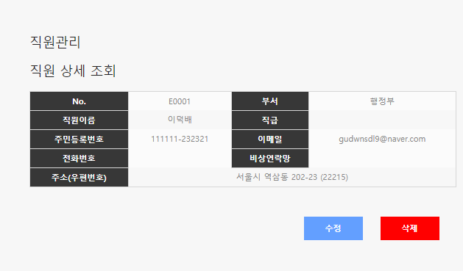
Story Board
#1 프로젝트 개요
페이지 이름 : empDetail
BODY 직원 정보를 상세 조회 할 수 있다. 수정 및 삭제 버튼을 누르면 해당 페이지로 이동한다.

Slide 21
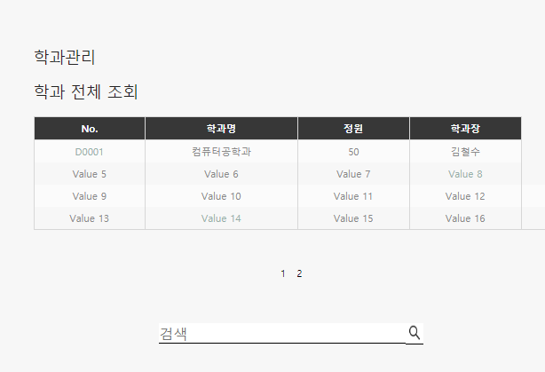
Story Board
#1 프로젝트 개요
페이지 이름 : deptMain
BODY 존재하는 전체 학과 정보를 조회 할 수 있다. 하단의 검색창은 학과명으로 검색하는 기능을 지원한다. 학과추가 버튼을 누르면 정보 입력 페이지로 이동한다.
학과 추가

Slide 22
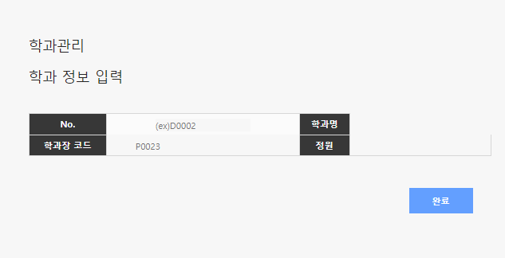
Story Board
#1 프로젝트 개요
페이지 이름 : deptInsert
BODY 학과 정보를 입력하고 추가 할 수 있다. 학과장 코드 입력부분에 코드를 입력하면 옆 텍스트박스에 교수 이름이 출력된다..
D1121
화학과

Slide 23
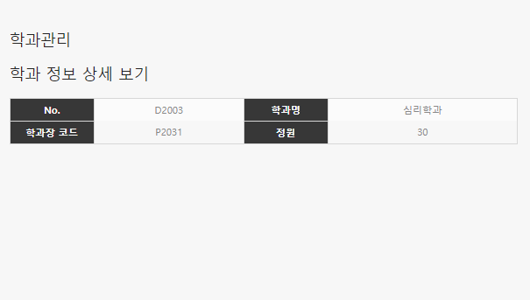
Story Board
#1 프로젝트 개요
페이지 이름 : deptDetail
BODY 학과 정보를 수정 할 수 있다. 하단의 수정 및 삭제버튼을 누르면 해당 페이지로 이동한다.
수정
삭제

Slide 24
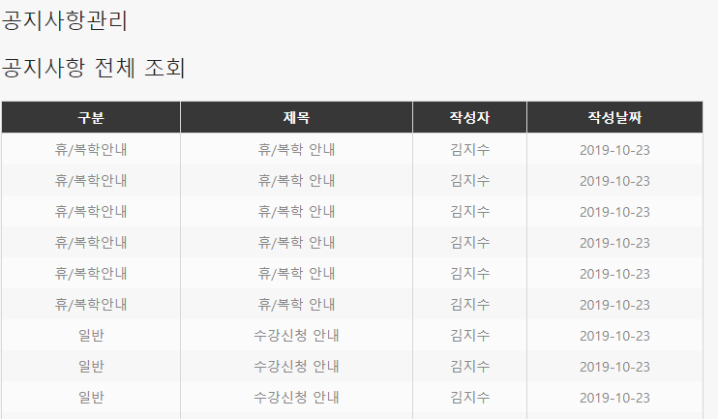
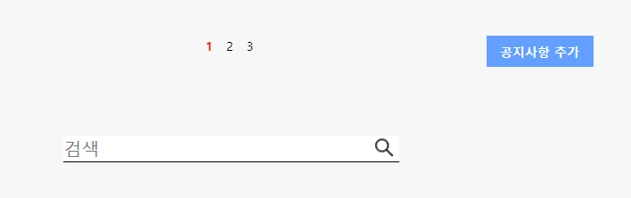
Story Board
#1 프로젝트 개요
페이지 이름 : noticeMain
BODY 등록되어있는 전체 공지사항을 조회 할 수 있다. 해당 행 클릭시 상세 조회 페이지로 이동한다. 하단 검색창은 제목으로 공지사항 검색기능을 제공한다. ※공지사항 추가버튼은 직원 로그인시에만 보임 하단의 공지사항 추가 버튼을 클릭하면 해당 페이지로 이동한다.

Slide 25
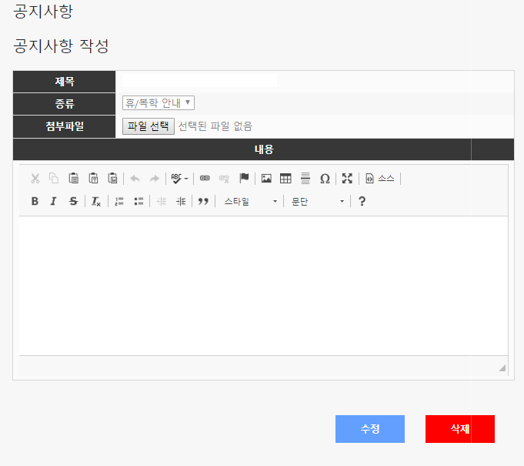
Story Board
#1 프로젝트 개요
페이지 이름 : noticeInsert
BODY ＊공지사항 작성 및 수정페이지는 동일함 공지사항 정보를 입력하고 추가 할 수 있다. 파일선택을 클릭하면 첨부파일을 추가 할 수 있으며 하단의 수정 및 삭제 버튼을 클릭하면 해당 페이지로 이동한다.

Slide 26
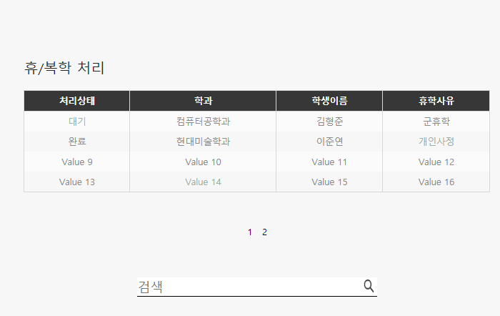
Story Board
#1 프로젝트 개요
페이지 이름 : absenceMain
BODY 등록되어있는 휴/복학 처리 신청을 조회 할 수 있다. 하단의 검색창에서는 학생이름이나 처리상태 통합검색 기능을 제공한다.

Slide 27
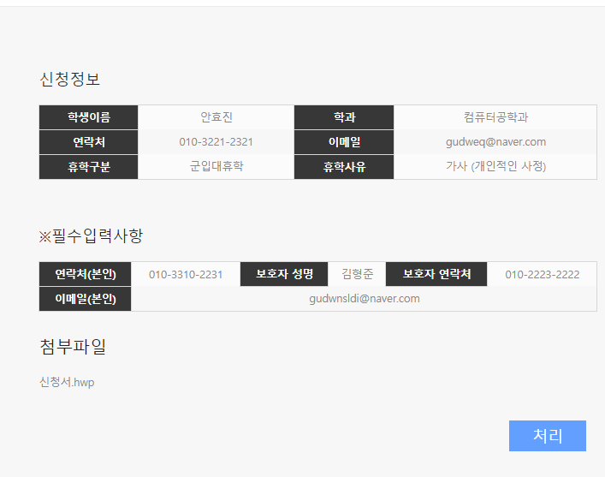
Story Board
#1 프로젝트 개요
페이지 이름 : absenceDetail
BODY 존재하는 휴/복학 신청 정보를 상세 조회 할 수 있다 하단의 첨부파일을 클릭하면 다운로드 할 수 있으며, 처리 버튼을 누르면 처리 상태가 완료로 변경된다. 직원 사용자에게는 처리 버튼, 학생 사용자에게는 수정,취소 버튼이 보인다.

Slide 28
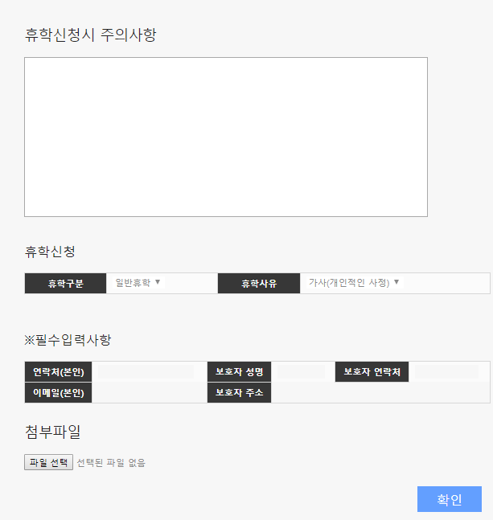
Story Board
#1 프로젝트 개요
페이지 이름 : absenceApply
BODY 학생 사용자는 휴학 신청을 할 수 있다. 상단에는 휴학신청시 주의사항에 관한 내용이 출력되며 첨부파일 버튼을 클릭하면 파일을 첨부 할 수있다.

Slide 29
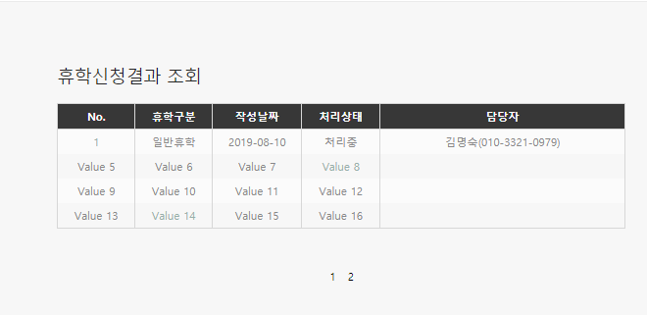
Story Board
#1 프로젝트 개요
페이지 이름 : absenceResult
BODY 학생 신청한 내역에 대해 조회 할 수 있다. 해당 행을 클릭하면 신청정보 상세 조회를 할 수 있다.

Slide 30
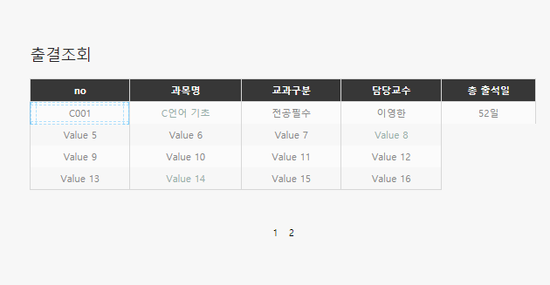
Story Board
#1 프로젝트 개요
페이지 이름 : attendanceMain
BODY 사용자는 자신이 수강하고 있는 모든 수업의 정보를 조회 할 수 있다. 해당 행을 누르면 상세정보 페이지로 이동한다.

Slide 31
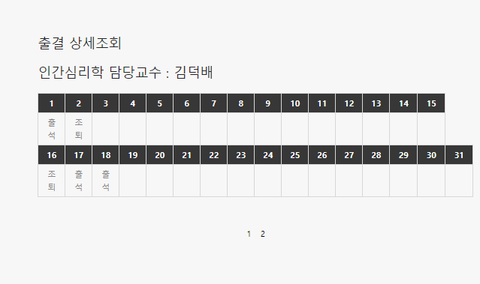
Story Board
#1 프로젝트 개요
페이지 이름 : attendanceDetail
BODY 학생 사용자는 출결관리 상세조회를 할 수 있다. 하단의 숫자를 클릭하면 월별 출결상태를 조회 할 수 있다.

Slide 32
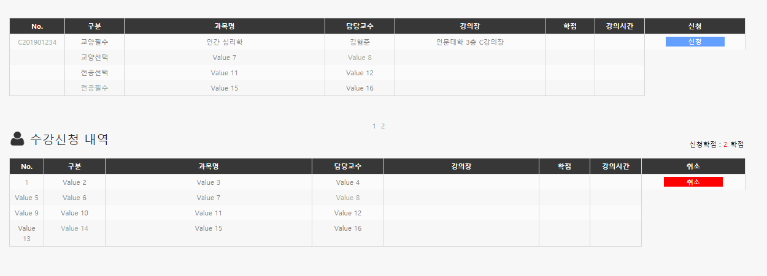
Story Board
#1 프로젝트 개요
페이지 이름 : classApply
BODY 상단에는 로그인한 학생 사용자가 수강할 수 있는 강의들이 표시된다. 신청 버튼을 누르면 하단에있는 수강 신청 내역에 추가되며, 신청학점에 해당 학점이 추가된다. 취소 버튼을 누르면 신청학점이 다시 감소하고, 수강신청내역에서 사라진다.

Slide 33
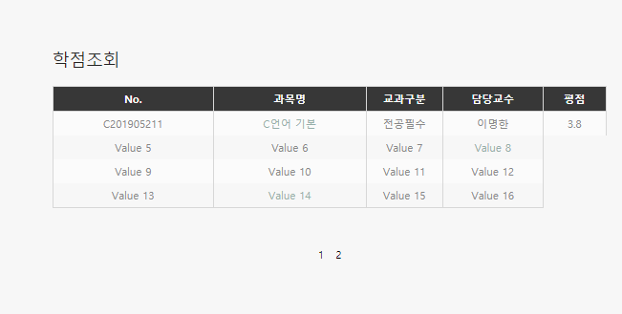
Story Board
#1 프로젝트 개요
페이지 이름 : gradeview
BODY 학생 사용자는 자신이 수강한 강의들의 평점을 조회 할 수 있으며, 상단에는 해당 학기의 총 평점이 표시된다.
학기 총 평점 : 12.3

Slide 34
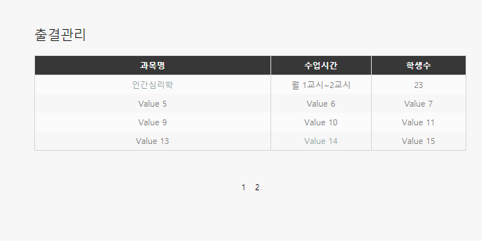
Story Board
#1 프로젝트 개요
페이지 이름 : attendanceManage
BODY 교수 사용자에게 오늘 진행해야할 강의들을 보여준다 해당 행을 클릭하면 상세 조회 페이지로 이동한다.

Slide 35
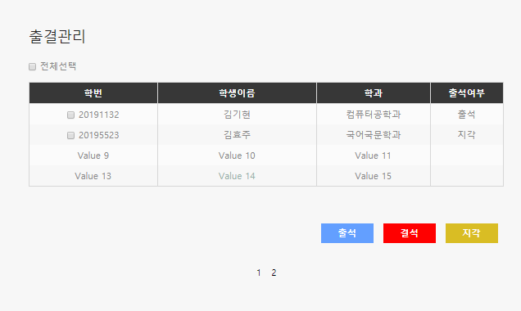
Story Board
#1 프로젝트 개요
페이지 이름 : attendanceManageDetail
BODY 금일 교수 사용자의 수업을 들어야할 학생들을 보여준다. 전체 선택 버튼을 누르면 모든 학생을 선택할 수 있고, 개별적으로 체크박스를 선택할 수 도 있다. 선택한뒤 하단의 출석,결석, 지각 버튼을 클릭하면 출석처리가 완료 된다.

